Slide 1
Урок - 9 ( V а ) \3у25н\ №99.
ТЕМА: \Т.33 \ ТЕРМОЯДЕРНАЯ РЕАКЦИЯ. ЯДЕРНАЯ ЭНЕРГЕТИКА.
ЦЕЛИ:
Повторить два способа освобождения ядерной энергии.
Изучить механизм термоядерной реакции.
Изучить биологическое действие ядерных излучений.
Познакомиться со сферами использования р/а излучений.
5. Познакомиться с принципом действия и поражающими факторами ядерного оружия.

Slide 2
Консультация по задачам гр. 8. Самостоятельная работа с учебником по теме §§ 110-113 с заполнением справочника № 5. Повторение темы по опорному конспекту с акцентированием сложных мест. Первичная обратная связь по вопросам стр.322,327, 330. Выделение основных знаний по разделу. (КИГ 10, стр. 331 ). | 5м 15м 10м 10м 5м
Д.З. §§ 110-113, т. 33. | 50м

Slide 3
Домашнее задание.
Тема № 32
§§ 110-113
Гр, бр№

Slide 4
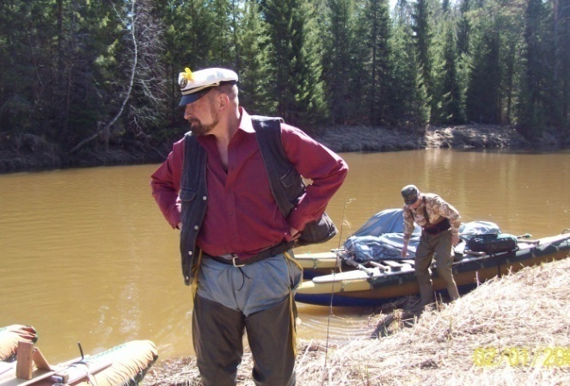
Физика 11
Тема №33
термоядерная
реакция
Физика от физика

Slide 5
М
30 90 150 210
мало
нуклон.
Электрич.
отталкивание
2
4
6
8
I - соединение легких
I
II
II – разбивание тяжелых
выделяется 1МэВ на 1нуклон
Е_{св}/N_{нукл}
стабильны

Slide 6
§110. ТЕРМОЯД. (слияние)
₁Н² +₁Н³ = ₂Не⁴ + ₀n¹ +17МэВ
m_{сырья} > m_{продуктов}
F_{ядерн.} → ускор. → зарядов→γкв.
тритий из Li
ТОКАМАК…
водородная (Т.Я.р)
∗∗ • (табл. Менделеева)

Slide 7
§ 111. Применение яд. энергии
1954г Обнинск 5000 кВт Нововоронежск, Ленингр, Ко. Ку, Черноб. (до 10000МВт)
потребляет
загружает
засоряет
на быстрых 1980 Белоярская 6000МВт
U-235 1. ударная волна
2. излучение
3. р/а заражение
Хиросима… разоружение… водородная…
НЕ

Slide 8
§ 112. радиоактивные изотопы
-новые элементы
«меченые атомы»
-ист. излучений
-получение РИ
в биологии
- в медицине
- в промышл.
- в с/х
- в археологии

Slide 9
1) Дозой поглощенного излучения называют величину, равную отношению энергии ΔW излучения, поглощенной облучаемым телом, к его массе: D = ΔW/ m 1 Гр = 1Дж/1 кг 2) Экспозиционной дозой излучения называют величину, равную отношению суммарного заряда ионов одного знака, образованных излучением в на котором объёме воздуха, к массе воздуха в этом объёме. ЭДИ = Q/m 1ЭДИ = 1Кл/кг 3) Эквивалентной дозой поглощенного излучения называют величину, равную произведению поглощенной дозы на коэффициент биологической эффективности. D_{экв} = D ∗ КОБЭ 1зиверт = 1грей∗1 (КОБЭ см. Таблицу пар. 67 Шахмаевы )
§ 113

Slide 10
Урок - 10 ( V а ) \4у25н\ №100.
ТЕМА: \ЗТ33 \ ПОЛУЧЕНИЕ И ИСПОЛЬЗОВАНИЕ Р/А ИЗОТОПОВ.
ЦЕЛИ: Закрепить знания учащихся по теме № 33.
Развивать навыки в аудиализации и визуализации.
Развивать навыки применения знаний в измененных ситуациях.
Д.З гр 9 (бр.4 ) 2.Консультация по материалу темы. 3. Закрепление знаний по теме 33. - аудиализация: а). Получение и использование р/а изотопов. б). Биологическое действие ядерных излучений. - визуализация по этим же вопросам. | 5м 15м 10м 10м 5м
Д.З. гр. 10 ( | 50м

Slide 11
4. Применение знаний в измененных ситуациях при ответе на следующие вопросы:
По нефтепроводу течет бензин, а вслед за ним нефть. Как определить когда через данное сечение трубопровода пройдет граница.
Приведите пример реакции синтеза легких ядер. Докажите, что она должна сопровождаться выделением энергии.

